Slide 1




16
2025
► | Panorama :: Mundo e Brasil
https://covid19.who.int/
https://covid.saude.gov.br/
Confirmados |  | 777.691.501 |  |  | 39.251.076
Óbitos |  | 7.093.267 |  |  | 715.858
*Total de casos encerrados durante a última semana, incluindo notificações antigas pendentes de encerramento.
Para cenário epidemiológico atual, consultar gráfico na página 2.
► | Panorama :: Mato Grosso do Sul
Confirmados |  | 639.280 |  |  | 2.518
Óbitos |  | 11.349 |  |  | 32
Informamos que à devido instabilidade do sistema de informação oficial do Ministério da Saúde - E-SUS VE, os municípios apresentaram dificuldade no acesso para inserir e encerrar seus casos. Tão logo a situação seja regularizada os dados serão atualizados.
Fonte: OMS, Ministério da Saúde e SES / MS
*Dados sujeitos a alterações pelos municípios.
Informamos que devido a instabilidade na funcionalidade da API do SIVEP Gripe e e-SUS Notifica, não foi possível gerar os dados para atualização e elaboração do Boletim Epidemiológico COVID-19, sendo assim, repetimos os dados da semana passada na Planilha de envio de dados de COVID-19.

Slide 2
► | Panorama :: Mato Grosso do Sul
2020
Casos confirmados | 133.761
Incidência (por 100 mil habitantes) | 4.761,2
Óbitos | 2.397
Letalidade | 1,8%
Mortalidade (por 100 mil habitantes) | 85,3
2021
Casos confirmados | 246.644
Incidência (por 100 mil habitantes) | 8.687,1
Óbitos | 7.358
Letalidade | 3,0%
Mortalidade (por 100 mil habitantes) | 259,2
2022
Casos confirmados | 212.804
Incidência (por 100 mil habitantes) | 7.719,5
Óbitos | 1.207
Letalidade | 0,6%
Mortalidade (por 100 mil habitantes) | 43,8
2023
Casos confirmados | 29.277
Incidência (por 100 mil habitantes) | 1.062,0
Óbitos | 219
Letalidade | 0,7%
Mortalidade (por 100 mil habitantes) | 7,9
2024
Casos confirmados | 11.998
Incidência (por 100 mil habitantes) | 435,2
Óbitos | 135
Letalidade | 1,1%
Mortalidade (por 100 mil habitantes) | 4,9
Fonte: SES / MS
*Dados sujeitos a alterações pelos municípios.

Slide 3
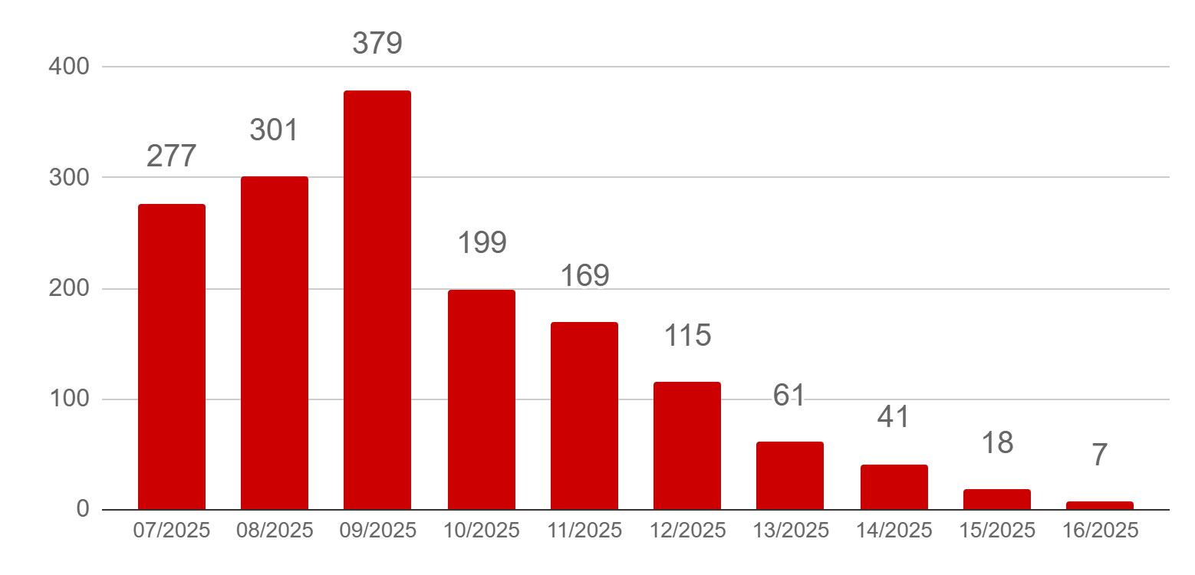
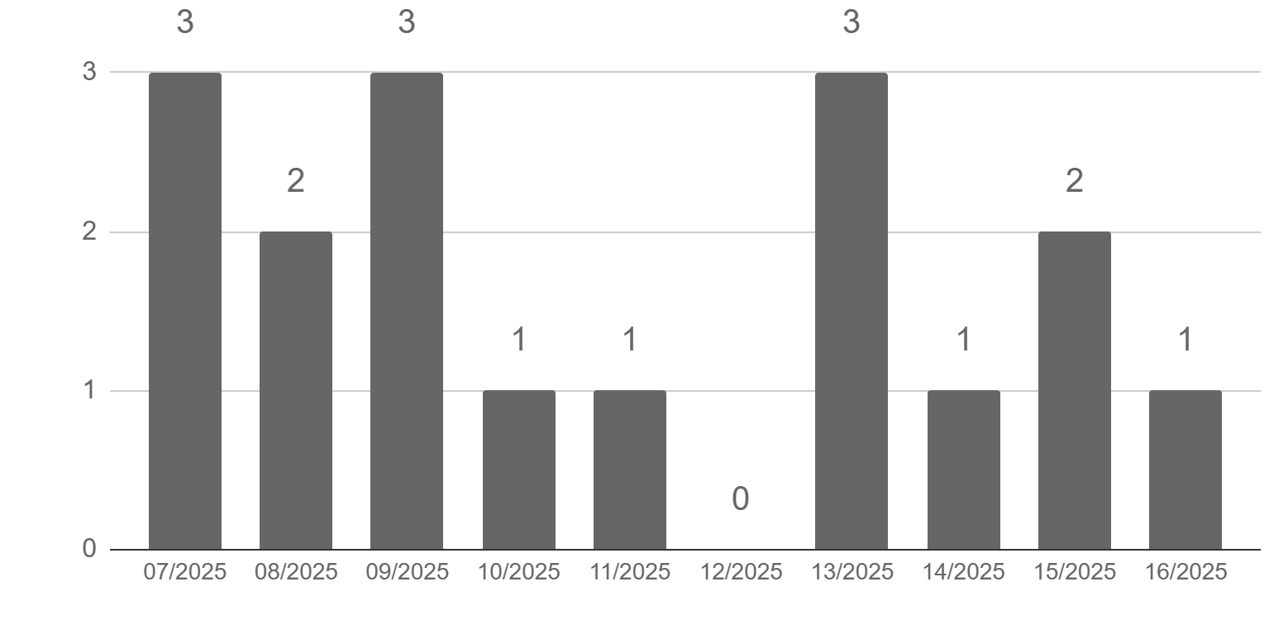
► | Evolução dos Casos Confirmados e Óbitos
► Casos confirmados por semana epidemiológica de notificação
Fonte: SES / MS
*Dados por semana epidemiológica (link), sujeitos a alterações pelos municípios.
► Óbitos por semana epidemiológica de ocorrência
Fonte: SES / MS
*Dados por semana epidemiológica (link), sujeitos a alterações pelos municípios.

Slide 4
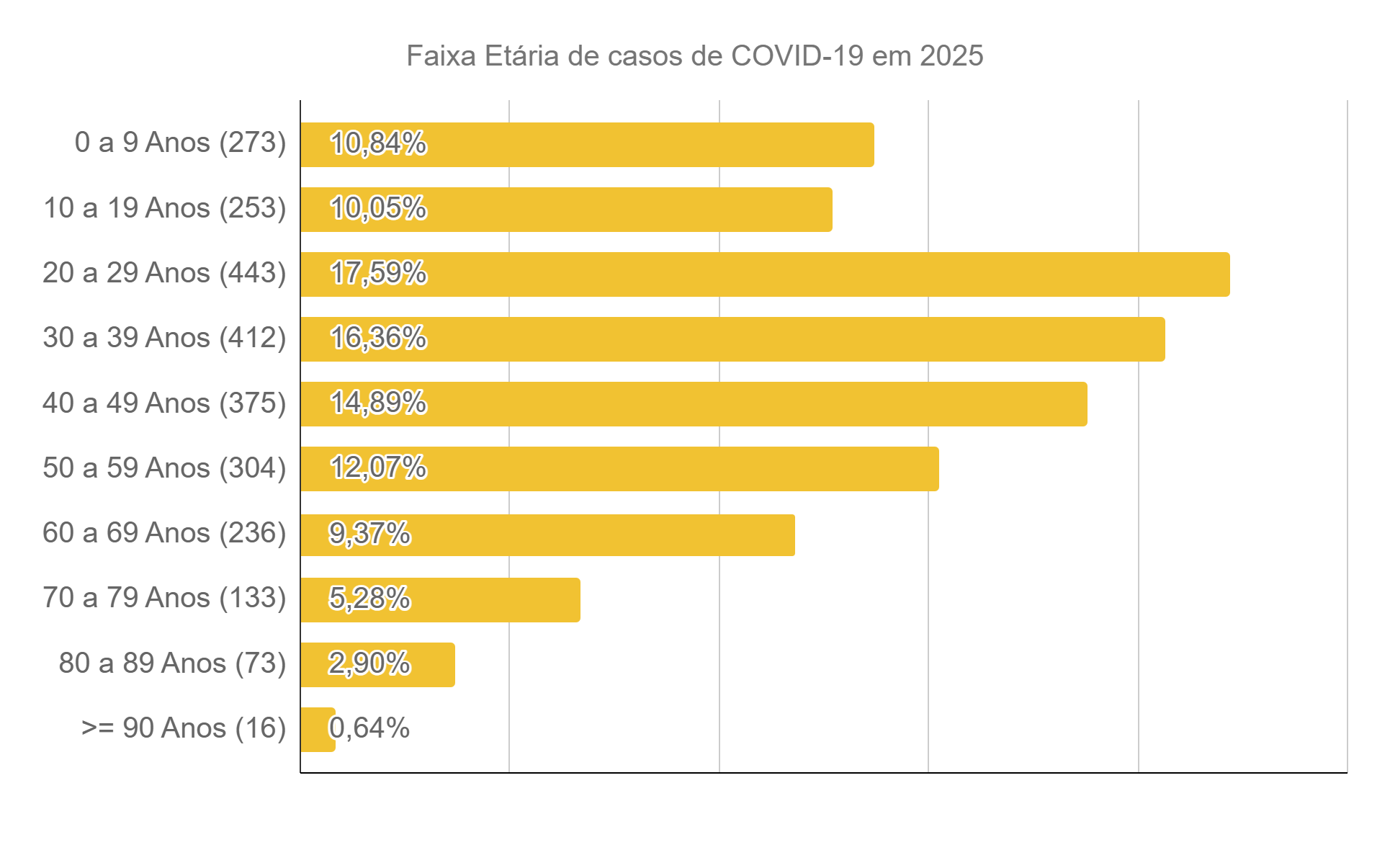
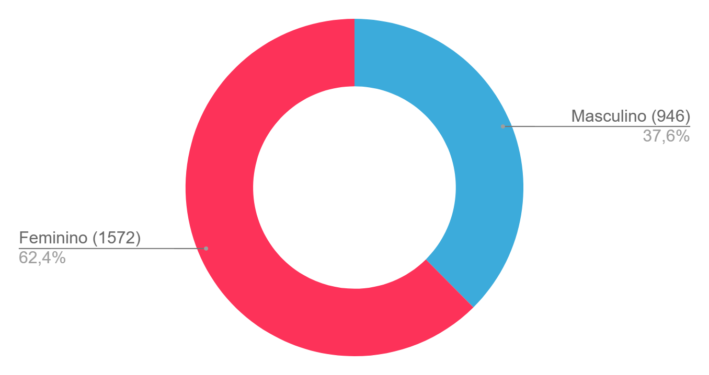
► | Perfil dos Casos de COVID-19
Fonte: SES / MS
*Dados por semana epidemiológica (link), sujeitos a alterações pelos municípios.

Slide 5
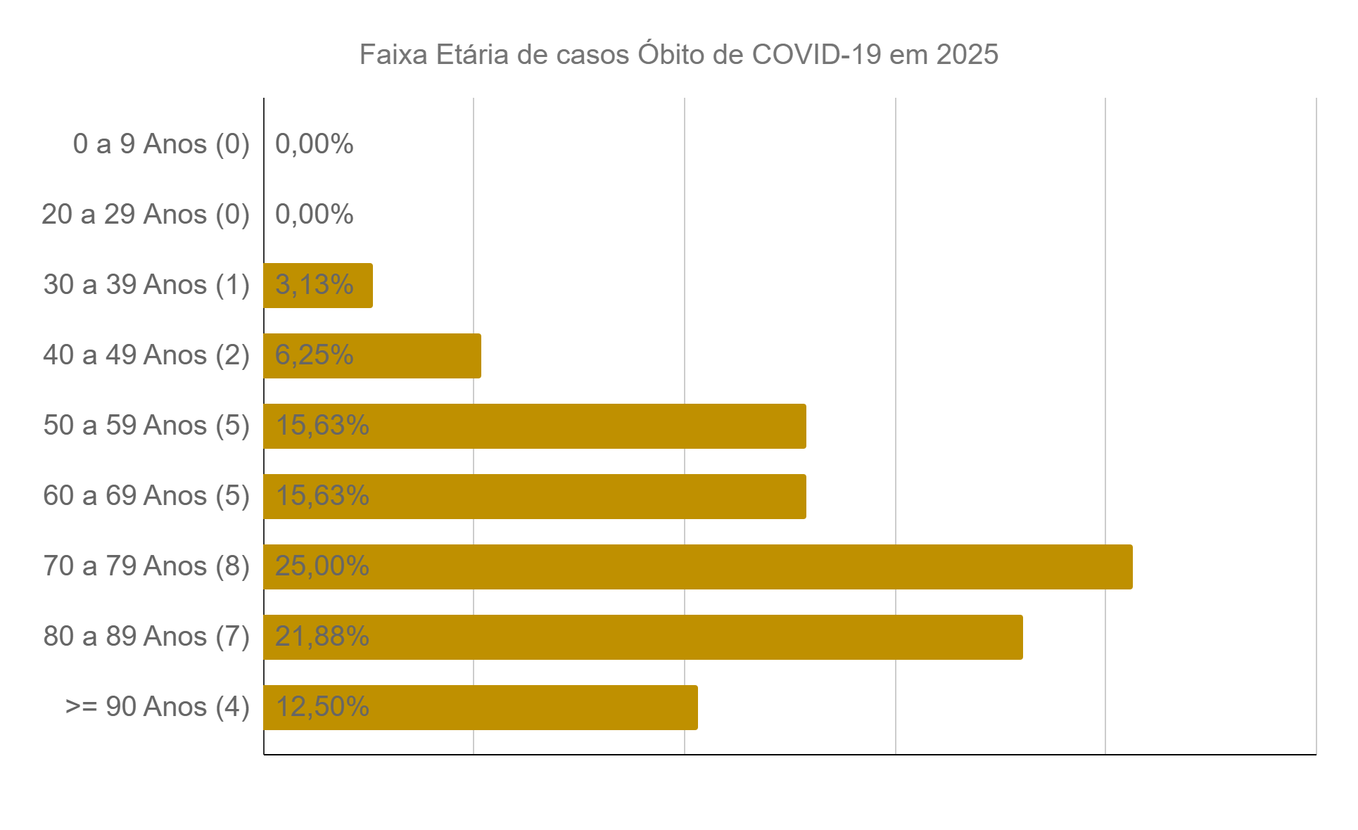
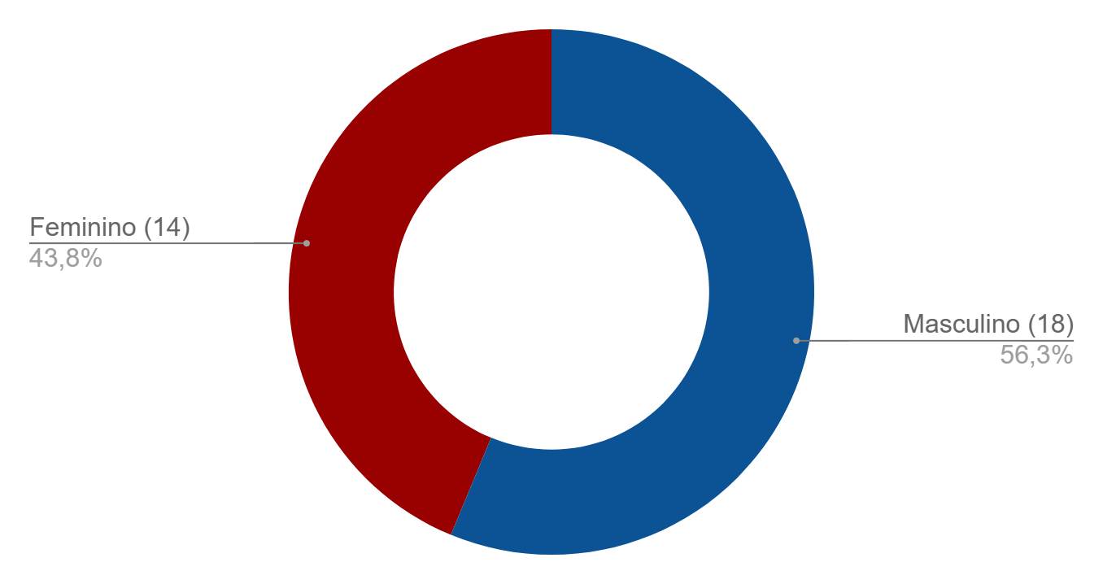
► | Perfil dos Óbito de COVID-19
Fonte: SES / MS
*Dados por semana epidemiológica (link), sujeitos a alterações pelos municípios.

Slide 6
► | Comparativo de casos confirmados nas Últimas SE
Município | SE 15/2025 | SE 16/2025 | Diferença
Água Clara | 4 | 4 | 0
Alcinópolis | 6 | 6 | 0
Amambai | 58 | 58 | 0
Anastácio | 4 | 4 | 0
Anaurilândia | 21 | 24 | 3
Angélica | 29 | 29 | 0
Antônio João | 51 | 51 | 0
Aparecida do Taboado | 32 | 32 | 0
Aquidauana | 18 | 18 | 0
Aral Moreira | 5 | 5 | 0
Bandeirantes | 0 | 0 | 0
Bataguassu | 2 | 2 | 0
Batayporã | 13 | 13 | 0
Bela Vista | 58 | 58 | 0
Bodoquena | 13 | 13 | 0
Bonito | 19 | 19 | 0
Brasilândia | 66 | 68 | 2
Caarapó | 1 | 1 | 0
Camapuã | 21 | 21 | 0
Campo Grande | 448 | 450 | 2
Caracol | 49 | 49 | 0
Cassilândia | 6 | 6 | 0
Chapadão do Sul | 70 | 70 | 0
Corguinho | 15 | 15 | 0
Coronel Sapucaia | 17 | 17 | 0
Corumbá | 12 | 12 | 0
Costa Rica | 87 | 87 | 0
Coxim | 9 | 9 | 0
Deodápolis | 47 | 47 | 0
Dois Irmãos do Buriti | 29 | 29 | 0
Douradina | 0 | 0 | 0
Dourados | 179 | 179 | 0
*Total de casos encerrados durante a última semana, incluindo notificações antigas que estavam pendentes de encerramento. Para cenário epidemiológico atual, consultar gráfico na página 3.
Informamos que, devido à instabilidade no sistema oficial de informações do Ministério da Saúde, o E-SUS Notifica, ocorrida na última semana, os municípios têm enfrentado dificuldades para registrar e finalizar os casos de maneira oportuna.
Informamos que o decréscimo de casos do município de Campo Grande publicados hoje são justificados pela exclusão de duplicidades e adequações de divergências no sistema de informação e-SUS Notifica, o qual é utilizado como fonte de dados para este Boletim Epidemiológico.

Slide 7
► | Comparativo de casos confirmados nas Últimas SE
Município | SE 15/2025 | SE 16/2025 | Diferença
Eldorado | 15 | 15 | 0
Fátima do Sul | 20 | 20 | 0
Figueirão | 2 | 2 | 0
Glória de Dourados | 3 | 3 | 0
Guia Lopes da Laguna | 10 | 10 | 0
Iguatemi | 0 | 0 | 0
Inocência | 1 | 1 | 0
Itaporã | 11 | 11 | 0
Itaquiraí | 86 | 86 | 0
Ivinhema | 94 | 94 | 0
Japorã | 0 | 0 | 0
Jaraguari | 15 | 15 | 0
Jardim | 17 | 17 | 0
Jateí | 1 | 1 | 0
Juti | 16 | 16 | 0
Ladário | 20 | 20 | 0
Laguna Carapã | 11 | 11 | 0
Maracaju | 31 | 31 | 0
Miranda | 24 | 24 | 0
Mundo Novo | 34 | 34 | 0
Naviraí | 14 | 14 | 0
Nioaque | 7 | 7 | 0
Nova Alvorada do Sul | 26 | 26 | 0
Nova Andradina | 25 | 25 | 0
Novo Horizonte do Sul | 17 | 17 | 0
Paraíso das Águas | 13 | 13 | 0
Paranaíba | 17 | 17 | 0
Paranhos | 8 | 8 | 0
Pedro Gomes | 19 | 19 | 0
Ponta Porã | 172 | 172 | 0
Porto Murtinho | 15 | 15 | 0
Ribas do Rio Pardo | 5 | 5 | 0
*Total de casos encerrados durante a última semana, incluindo notificações antigas que estavam pendentes de encerramento. Para cenário epidemiológico atual, consultar gráfico na página 3.
Informamos que, devido à instabilidade no sistema oficial de informações do Ministério da Saúde, o E-SUS Notifica, ocorrida na última semana, os municípios têm enfrentado dificuldades para registrar e finalizar os casos de maneira oportuna.
Informamos que o decréscimo de casos do município de Campo Grande publicados hoje são justificados pela exclusão de duplicidades e adequações de divergências no sistema de informação e-SUS Notifica, o qual é utilizado como fonte de dados para este Boletim Epidemiológico.

Slide 8
► | Comparativo de casos confirmados nas Últimas SE
Município | SE 15/2025 | SE 16/2025 | Diferença
Rio Brilhante | 4 | 4 | 0
Rio Negro | 11 | 11 | 0
Rio Verde de Mato Grosso | 37 | 37 | 0
Rochedo | 2 | 2 | 0
Santa Rita do Pardo | 85 | 85 | 0
São Gabriel do Oeste | 41 | 41 | 0
Selvíria | 4 | 4 | 0
Sete Quedas | 2 | 2 | 0
Sidrolândia | 41 | 41 | 0
Sonora | 18 | 18 | 0
Tacuru | 9 | 9 | 0
Taquarussu | 9 | 9 | 0
Terenos | 38 | 38 | 0
Três Lagoas | 49 | 49 | 0
Vicentina | 23 | 23 | 0
Mato Grosso do Sul | 2.511 | 2.518 | 7
Informamos que, foram reavaliados a contagem de casos e ajustados conforme a disponibilidade de dados do banco.
*Total de casos encerrados durante a última semana, incluindo notificações antigas que estavam pendentes de encerramento. Para cenário epidemiológico atual, consultar gráfico na página 3.
Informamos que, devido à instabilidade no sistema oficial de informações do Ministério da Saúde, o E-SUS Notifica, ocorrida na última semana, os municípios têm enfrentado dificuldades para registrar e finalizar os casos de maneira oportuna.
Informamos que o decréscimo de casos do município de Campo Grande publicados hoje são justificados pela exclusão de duplicidades e adequações de divergências no sistema de informação e-SUS Notifica, o qual é utilizado como fonte de dados para este Boletim Epidemiológico.

Slide 9
► | Casos Confirmados de COVID-19, acumulados, por município de residência, MS, 2025.
Municipio | Casos Acumulados
Água Clara | 4
Alcinópolis | 6
Amambai | 58
Anastácio | 4
Anaurilândia | 24
Angélica | 29
Antônio João | 51
Aparecida do Taboado | 32
Aquidauana | 18
Aral Moreira | 5
Bandeirantes | 0
Bataguassu | 2
Batayporã | 13
Bela Vista | 58
Bodoquena | 13
Bonito | 19
Brasilândia | 68
Caarapó | 1
Camapuã | 21
Campo Grande | 450
Caracol | 49
Cassilândia | 6
Chapadão do Sul | 70
Corguinho | 15
Coronel Sapucaia | 17
Corumbá | 12
Costa Rica | 87
Coxim | 9
Deodápolis | 47
Dois Irmãos do Buriti | 29
Douradina | 0
Dourados | 179
*Total de casos encerrados durante a última semana, incluindo notificações antigas que estavam pendentes de encerramento. Para cenário epidemiológico atual, consultar gráfico na página 3.
Informamos que, devido à instabilidade no sistema oficial de informações do Ministério da Saúde, o E-SUS Notifica, ocorrida na última semana, os municípios têm enfrentado dificuldades para registrar e finalizar os casos de maneira oportuna.
Informamos que o decréscimo de casos do município de Campo Grande publicados hoje são justificados pela exclusão de duplicidades e adequações de divergências no sistema de informação e-SUS Notifica, o qual é utilizado como fonte de dados para este Boletim Epidemiológico.

Slide 10
► | Casos Confirmados de COVID-19, acumulados, por município de residência, MS, 2025.
Municipio | Casos Acumulados
Eldorado | 15
Fátima do Sul | 20
Figueirão | 2
Glória de Dourados | 3
Guia Lopes da Laguna | 10
Iguatemi | 0
Inocência | 1
Itaporã | 11
Itaquiraí | 86
Ivinhema | 94
Japorã | 0
Jaraguari | 15
Jardim | 17
Jateí | 1
Juti | 16
Ladário | 20
Laguna Carapã | 11
Maracaju | 31
Miranda | 24
Mundo Novo | 34
Naviraí | 14
Nioaque | 7
Nova Alvorada do Sul | 26
Nova Andradina | 25
Novo Horizonte do Sul | 17
Paraíso das Águas | 13
Paranaíba | 17
Paranhos | 8
Pedro Gomes | 19
Ponta Porã | 172
Porto Murtinho | 15
Ribas do Rio Pardo | 5
*Total de casos encerrados durante a última semana, incluindo notificações antigas que estavam pendentes de encerramento. Para cenário epidemiológico atual, consultar gráfico na página 3.
Informamos que, devido à instabilidade no sistema oficial de informações do Ministério da Saúde, o E-SUS Notifica, ocorrida na última semana, os municípios têm enfrentado dificuldades para registrar e finalizar os casos de maneira oportuna.
Informamos que o decréscimo de casos do município de Campo Grande publicados hoje são justificados pela exclusão de duplicidades e adequações de divergências no sistema de informação e-SUS Notifica, o qual é utilizado como fonte de dados para este Boletim Epidemiológico.

Slide 11
► | Casos Confirmados de COVID-19, acumulados, por município de residência, MS, 2025.
Municipio | Casos Acumulados
Rio Brilhante | 4
Rio Negro | 11
Rio Verde de Mato Grosso | 37
Rochedo | 2
Santa Rita do Pardo | 85
São Gabriel do Oeste | 41
Selvíria | 4
Sete Quedas | 2
Sidrolândia | 41
Sonora | 18
Tacuru | 9
Taquarussu | 9
Terenos | 38
Três Lagoas | 49
Vicentina | 23
Mato Grosso do Sul | 2.518
*Total de casos encerrados durante a última semana, incluindo notificações antigas que estavam pendentes de encerramento. Para cenário epidemiológico atual, consultar gráfico na página 3.
Informamos que, foram reavaliados a contagem de casos por semana epidemiológica e ajustados conforme a disponibilidade de dados do banco.
Informamos que, devido à instabilidade no sistema oficial de informações do Ministério da Saúde, o E-SUS Notifica, ocorrida na última semana, os municípios têm enfrentado dificuldades para registrar e finalizar os casos de maneira oportuna.
Informamos que o decréscimo de casos do município de Dourados publicados hoje são justificados pela exclusão de duplicidades e adequações de divergências no sistema de informação e-SUS Notifica, o qual é utilizado como fonte de dados para este Boletim Epidemiológico.

Slide 12
INFORMAMOS QUE A GERÊNCIA DE INFLUENZA E DOENÇAS RESPIRATÓRIAS REALIZOU CRUZAMENTO ENTRE OS SISTEMAS DE INFORMAÇÃO DO MINISTÉRIO DA SAÚDE - SIVEP GRIPE E SIM, DETECTANDO ÓBITOS QUE NÃO HAVIAM SIDO DEVIDAMENTE NOTIFICADOS, SENDO INCLUÍDOS E CONTABILIZADOS NESTE MOMENTO.
► | Últimos Óbitos por COVID-19
 | Município de Residência | Sexo | Idade | Data de Notificação | Data do Óbito | Comorbidades
11.349 | Coxim | F | 82 | 09/04/2025 | 16/04/2025 | Doença cardiovascular crônica, Doença neurológica crônica, Doença respiratória crônica
APÓS INVESTIGAÇÃO PELA GERÊNCIA TÉCNICA ESTADUAL DE INFLUENZA E DOENÇAS RESPIRATÓRIAS E VIGILÂNCIA EPIDEMIOLÓGICA MUNICIPAL, FOI CONSTATADO QUE O ÓBITO 10.845 OCORRIDO EM 08/02/2022, DE SETE QUEDAS, OCORREU POR COVID-19.
Informamos que, devido à instabilidade no sistema oficial de informações do Ministério da Saúde, o E-SUS Notifica, ocorrida na última semana, os municípios têm enfrentado dificuldades para registrar e finalizar os casos de maneira oportuna.
INFORMAMOS QUE OS ÓBITOS 5.140 DE ÁGUA CLARA E 9.662 DE CAMPO GRANDE FORAM EXCLUÍDOS DA BASE DE DADOS ESTADUAL APÓS VERIFICAÇÃO DE DUPLICIDADES.
Informamos que não há óbitos novos a serem publicados na data de hoje.
INFORMAMOS QUE O ÓBITO PUBLICADO NO BOLETIM ESTADUAL NA DATA DE 24/03/2022 COM NÚMERO DE ORDEM 10.475, RESIDENTE DE TRÊS LAGOAS E NOTIFICADO POR SÃO PAULO, FOI REMOVIDO DA BASE DE DADOS ESTADUAL POIS FOI EQUIVOCADAMENTE ENCERRADO COMO ÓBITO POR COVID. CONSEQUENTEMENTE COM ESSA RETIFICAÇÃO A NUMERAÇÃO DOS ÓBITOS A PARTIR DE 10.476 FOI AJUSTADA CONSIDERANDO DECREMENTO DE UM NA SEQUÊNCIA DOS ÓBITOS. PORTANTO O ÓBITO 10.476, PASSA A SER O 10.475 E ASSIM POR DIANTE.
INFORMAMOS QUE O ÓBITO PUBLICADO NO BOLETIM ESTADUAL NA DATA DE 26/03/2024 COM NÚMERO DE ORDEM 11.229, RESIDENTE DE RIBAS DO RIO PARDO, FOI RETIFICADO NA BASE DE DADOS ESTADUAL, POIS FOI EQUIVOCADAMENTE ENCERRADO COMO ÓBITO POR COVID-19 PELO MUNICÍPIO NOTIFICADOR. CONSEQUENTEMENTE COM ESSA RETIFICAÇÃO A NUMERAÇÃO DOS ÓBITOS A PARTIR DE 11.230 FOI AJUSTADA CONSIDERANDO DECREMENTO DE UM NA SEQUÊNCIA DOS ÓBITOS. PORTANTO O ÓBITO 11.230, PASSA A SER O 11.229 E ASSIM POR DIANTE.
Informamos que devido à instabilidade do sistema de informação oficial do Ministério da Saúde - SIVEP Gripe na última semana, os municípios tiveram dificuldade para inserir e encerrar seus casos oportunamente. Com a situação regularizada, os dados foram atualizados no sistema, gerando acúmulo de casos anteriormente represados.
Informamos que consta no presente boletim epidemiológico a remoção de um óbito anteriormente publicado como sendo de causa básica xxxxxx e que necessitou ser alterado já que foi encerrado equivocadamente.
INFORMAMOS QUE O ÓBITO PUBLICADO NO BOLETIM ESTADUAL NA DATA DE 02/07/2021 COM NÚMERO DE ORDEM 11.319, RESIDENTE DE BRASILÂNDIA E NOTIFICADO POR SÃO PAULO, FOI APONTADO NA BASE DE DADOS ESTADUAL POIS FOI INSERIDO E ENCERRADO COMO ÓBITO POR COVID TARDIAMENTE PELO MUNICÍPIO NOTIFICADOR.
Nota: Dados sujeitos a atualização semanal com alimentação retroativa e contabilizados se ocorridos nas últimas 10 semanas epidemiológicas no gráfico da página 3.
 | Município de Residência | Sexo | Idade | Data de Notificação | Data do Óbito | Comorbidades
11.338 | Campo Grande | M | 42 | 06/03/2025 | 20/02/2025 | Doença neurológica crônica
11.339 | Ponta Porã | M | 75 | 27/02/2025 | 27/02/2025 | Doença cardiovascular crônica, Doença renal crônica
11.340 | Campo Grande | F | 72 | 01/03/2025 | 28/02/2025 | Doença cardiovascular crônica, Doença respiratória crônica
11.341 | Bela Vista | F | 77 | 27/02/2025 | 03/03/2025 | Doença cardiovascular crônica, Doença respiratória crônica, Hipertensão

Slide 13
► | COVID-19 na Macrorregião Centro
Município | Casos confirmados | Incidência | Óbitos | Mortalidade | Letalidade
Alcinópolis | 1.081 | 19.694 | 15 | 273,3 | 1,4%
Anastácio | 4.006 | 15.811 | 99 | 390,7 | 2,5%
Aquidauana | 8.709 | 18.074 | 186 | 386,0 | 2,1%
Bandeirantes | 835 | 11.468 | 12 | 164,8 | 1,4%
Bela Vista | 3.343 | 13.457 | 48 | 193,2 | 1,4%
Bodoquena | 1.078 | 13.817 | 25 | 320,4 | 2,3%
Bonito | 6.125 | 27.343 | 84 | 375,0 | 1,4%
Camapuã | 2.291 | 16.753 | 39 | 285,2 | 1,7%
Campo Grande | 222.101 | 24.247 | 4.792 | 523,1 | 2,2%
Caracol | 1.114 | 17.833 | 16 | 256,1 | 1,4%
Chapadão do Sul | 9.710 | 36.643 | 84 | 317,0 | 0,9%
Corguinho | 598 | 9.711 | 13 | 211,1 | 2,2%
Costa Rica | 7.896 | 36.801 | 87 | 405,5 | 1,1%
Coxim | 8.486 | 25.296 | 136 | 405,4 | 1,6%
Dois Irmãos do Buriti | 2.066 | 17.892 | 35 | 303,1 | 1,7%
Figueirão | 594 | 19.374 | 7 | 228,3 | 1,2%
Guia Lopes da Laguna | 1.948 | 19.971 | 42 | 430,6 | 2,2%
Jaraguari | 711 | 9.684 | 11 | 149,8 | 1,5%
Jardim | 5.383 | 20.409 | 94 | 356,4 | 1,7%
Maracaju | 13.094 | 16.751 | 126 | 257,4 | 1,0%
Nioaque | 2.214 | 16.050 | 29 | 210,2 | 1,3%
Nova Alvorada do Sul | 4.527 | 19.711 | 50 | 217,7 | 1,1%
Paraíso das Águas | 1.421 | 24.709 | 17 | 295,6 | 1,2%
Pedro Gomes | 1.514 | 20.005 | 23 | 303,9 | 1,5%
Porto Murtinho | 2.435 | 13.946 | 42 | 240,5 | 1,7%
Ribas do Rio Pardo | 5.709 | 22.556 | 73 | 288,4 | 1,3%
Rio Negro | 1.390 | 29.214 | 12 | 252,2 | 0,9%
Rio Verde de Mato Grosso | 4.199 | 20.969 | 88 | 439,5 | 2,1%
Rochedo | 881 | 17.207 | 13 | 253,9 | 1,5%
São Gabriel do Oeste | 6.326 | 22.871 | 100 | 361,5 | 1,6%
Sidrolândia | 9.997 | 16.445 | 181 | 297,7 | 1,8%
Sonora | 3.337 | 16.554 | 44 | 218,3 | 1,3%
Terenos | 3.469 | 15.268 | 86 | 378,5 | 2,5%
Fonte: SES / MS
*Dados sujeitos a alterações pelos municípios.

Slide 14
► | COVID-19 na Macrorregião Cone Sul
Município | Casos confirmados | Incidência | Óbitos | Mortalidade | Letalidade
Amambai | 7.019 | 17.440 | 105 | 260,9 | 1,5%
Anaurilândia | 1.616 | 17.727 | 20 | 219,4 | 1,2%
Angélica | 2.514 | 22.687 | 28 | 252,7 | 1,1%
Antônio João | 1.582 | 17.419 | 21 | 231,2 | 1,3%
Aral Moreira | 1.284 | 10.263 | 23 | 183,8 | 1,8%
Batayporã | 2.058 | 18.103 | 36 | 316,7 | 1,7%
Caarapó | 7.290 | 23.512 | 70 | 225,8 | 1,0%
Coronel Sapucaia | 1.956 | 12.661 | 47 | 304,2 | 2,4%
Deodápolis | 4.097 | 31.411 | 48 | 368,0 | 1,2%
Douradina | 1.507 | 25.012 | 15 | 249,0 | 1,0%
Dourados | 57.560 | 25.247 | 785 | 344,3 | 1,4%
Eldorado | 2.104 | 16.904 | 57 | 457,9 | 2,7%
Fátima do Sul | 5.355 | 27.961 | 82 | 428,2 | 1,5%
Glória de Dourados | 2.407 | 24.230 | 31 | 312,1 | 1,3%
Iguatemi | 1.648 | 10.127 | 19 | 116,8 | 1,2%
Itaporã | 4.195 | 16.465 | 56 | 219,8 | 1,3%
Itaquiraí | 3.757 | 17.390 | 56 | 259,2 | 1,5%
Ivinhema | 8.929 | 38.360 | 90 | 386,6 | 1,0%
Japorã | 231 | 2.465 | 13 | 138,7 | 5,6%
Jateí | 561 | 13.973 | 9 | 224,2 | 1,6%
Juti | 1.137 | 16.572 | 14 | 204,1 | 1,2%
Laguna Carapã | 1.503 | 20.051 | 15 | 200,1 | 1,0%
Mundo Novo | 5.312 | 28.593 | 52 | 279,9 | 1,0%
Naviraí | 15.287 | 27.064 | 288 | 509,9 | 1,9%
Nova Andradina | 8.876 | 15.834 | 127 | 226,6 | 1,4%
Novo Horizonte do Sul | 899 | 25.281 | 14 | 393,7 | 1,6%
Paranhos | 1.272 | 8.727 | 25 | 171,5 | 2,0%
Ponta Porã | 16.964 | 17.797 | 422 | 442,7 | 2,5%
Rio Brilhante | 7.800 | 20.080 | 97 | 249,7 | 1,2%
Sete Quedas | 1.845 | 17.161 | 26 | 241,8 | 1,4%
Tacuru | 1.659 | 14.065 | 19 | 161,1 | 1,1%
Taquarussu | 658 | 18.339 | 9 | 250,8 | 1,4%
Vicentina | 2.096 | 34.276 | 36 | 588,7 | 1,7%
Informamos que o decréscimo de casos do município de Dourados publicados hoje são justificados pela exclusão de duplicidades e adequações de divergências no sistema de informação e-SUS Notifica, o qual é utilizado como fonte de dados para este Boletim Epidemiológico.
Fonte: SES / MS
*Dados sujeitos a alterações pelos municípios.

Slide 15
► | COVID-19 na Macrorregião Costa Leste
Município | Casos confirmados | Incidência | Óbitos | Mortalidade | Letalidade
Água Clara | 5.835 | 36.412 | 74 | 461,8 | 1,3%
Aparecida do Taboado | 7.435 | 28.178 | 80 | 303,2 | 1,1%
Bataguassu | 4.801 | 20.326 | 61 | 258,3 | 1,3%
Brasilândia | 2.681 | 22.653 | 30 | 253,5 | 1,1%
Cassilândia | 6.023 | 27.299 | 114 | 516,7 | 1,9%
Inocência | 2.102 | 27.782 | 13 | 171,8 | 0,6%
Paranaíba | 9.140 | 21.556 | 190 | 448,1 | 2,1%
Santa Rita do Pardo | 2.264 | 28.485 | 15 | 188,7 | 0,7%
Selvíria | 1.078 | 16.445 | 22 | 335,6 | 2,0%
Três Lagoas | 34.098 | 27.249 | 570 | 455,5 | 1,7%
Fonte: SES / MS
*Dados sujeitos a alterações pelos municípios.
► | COVID-19 na Macrorregião Pantanal
Município | Casos confirmados | Incidência | Óbitos | Mortalidade | Letalidade
Corumbá | 22.988 | 20.403 | 533 | 473,1 | 2,3%
Ladário | 4.508 | 18.752 | 74 | 307,8 | 1,6%
Miranda | 4.761 | 16.751 | 109 | 383,5 | 2,3%
Fonte: SES / MS
*Dados sujeitos a alterações pelos municípios.
► Metodologia de cálculo
Taxa de incidência = | casos confirmados | x 100 mil habitantes
 | população
Taxa de mortalidade = | óbitos | x 100 mil habitantes
 | população
Letalidade % = | óbitos
 | casos confirmados

Slide 16
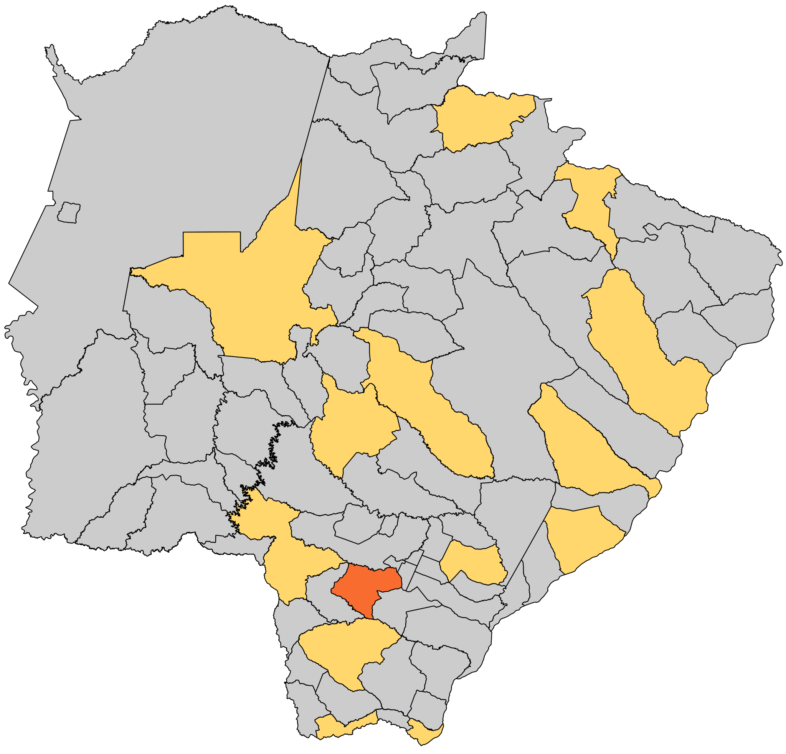
► | Distribuição Espacial por Incidência (14 Dias)
Fonte: SES / MS, IBGE (Censo 2022)
*Dados sujeitos a alterações pelos municípios.
Casos por 100 mil habitantes
 | Sem casos confirmados |  |  | 200 a 499
 | 1 a 99 |  |  | 500 a 999
 | 100 a 199 |  |  | 1.000 ou mais

Slide 17
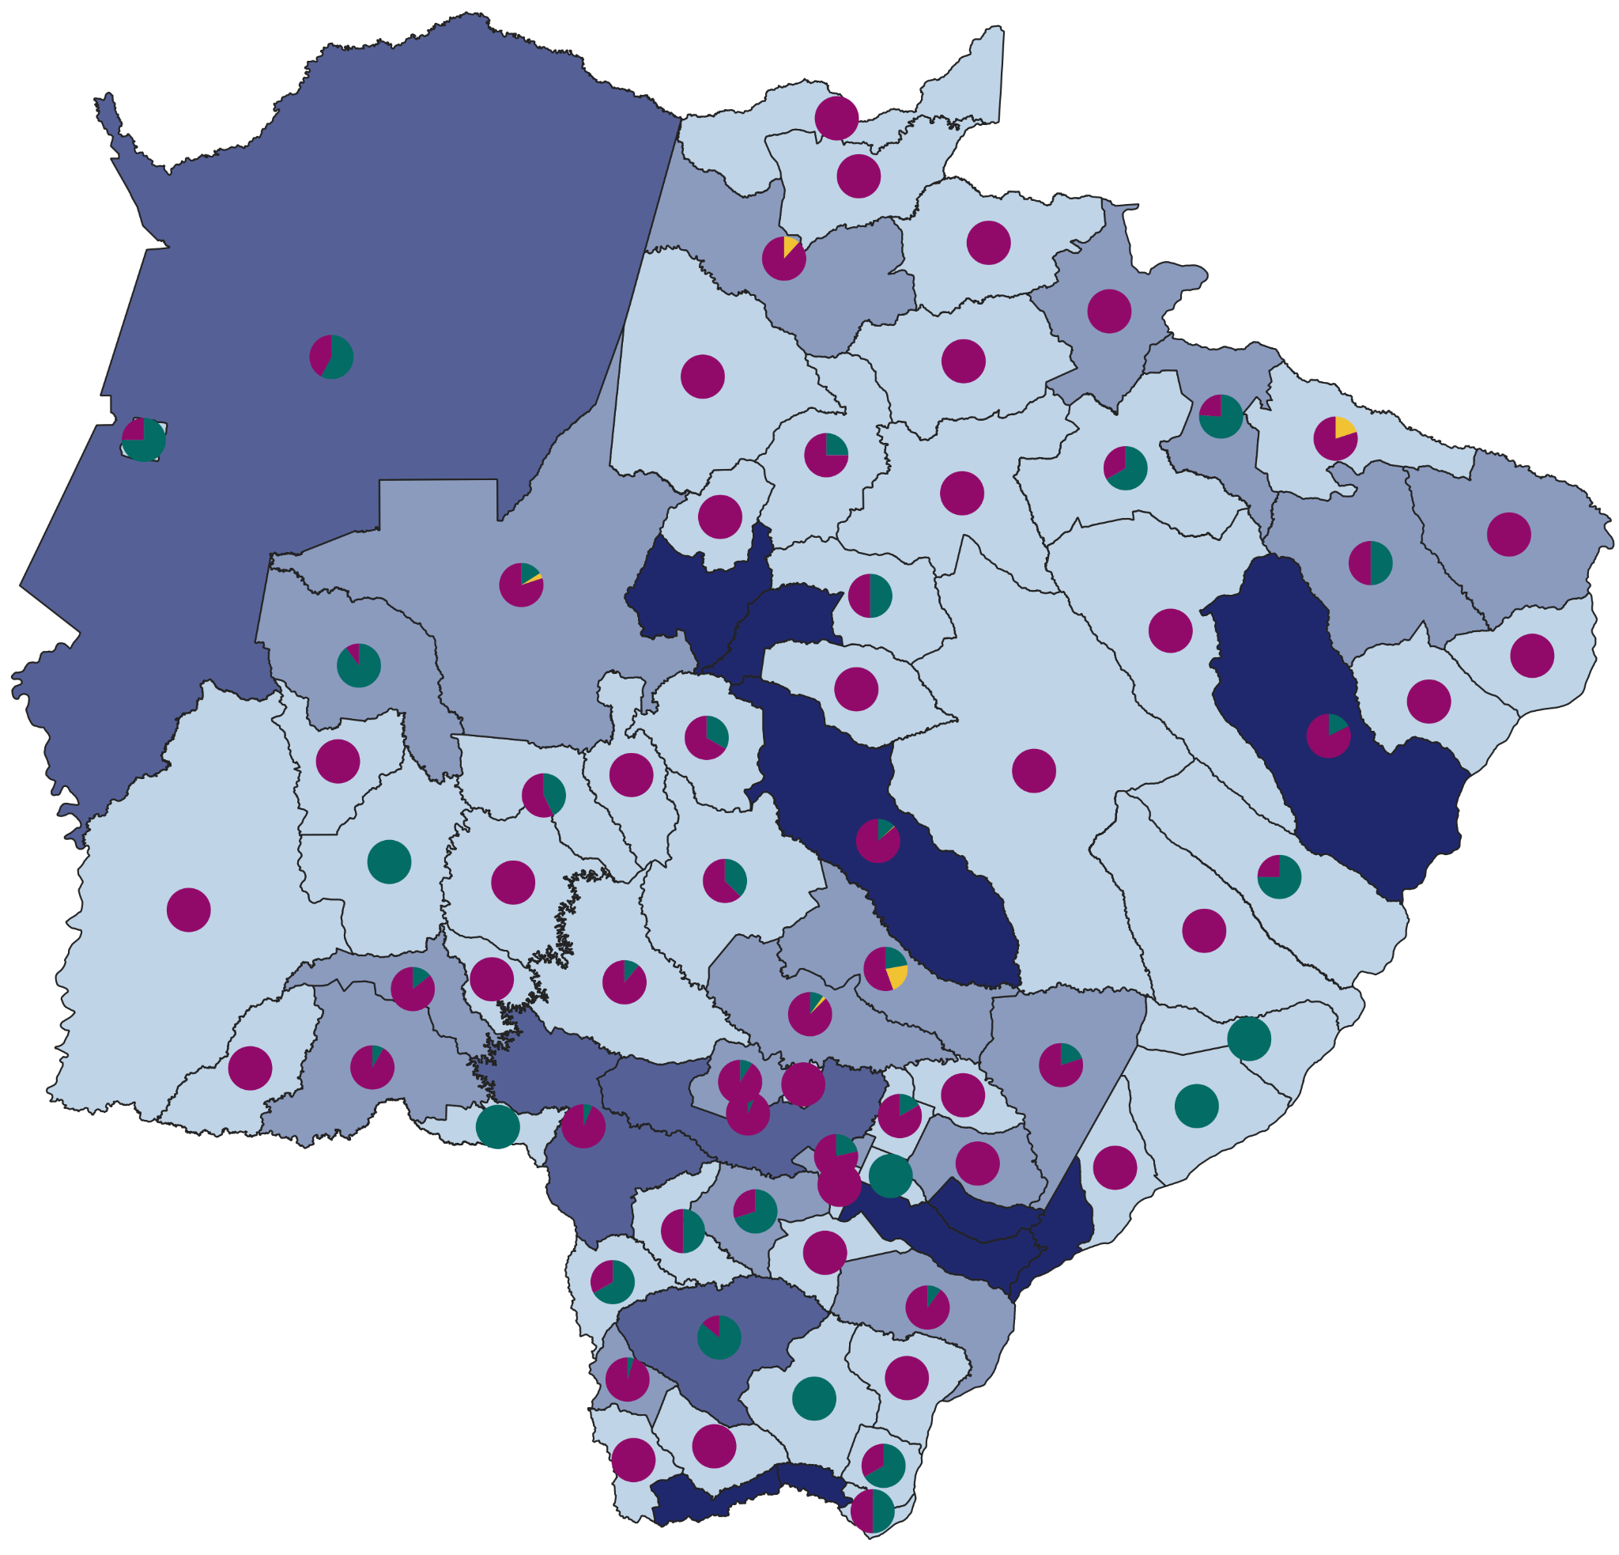
► | Mapeamento Genômico de Mato Grosso do Sul
Fonte: LACEN / SES / MS
*Dados atualizados até 22/04/2025
Variante
 | Delta
 | Gama
 | Ômicron
Sequenciamentos por município
 | Sem sequenciamento
 | 1 a 9 |  |  | 50 a 99
 | 10 a 49 |  |  | 100 ou mais

Slide 18
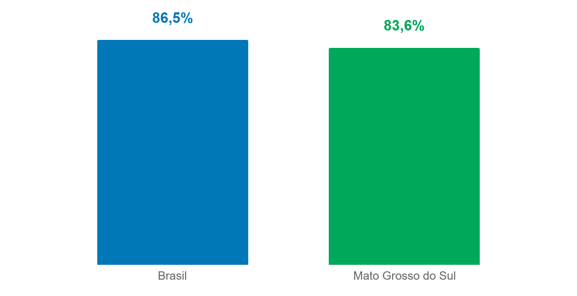
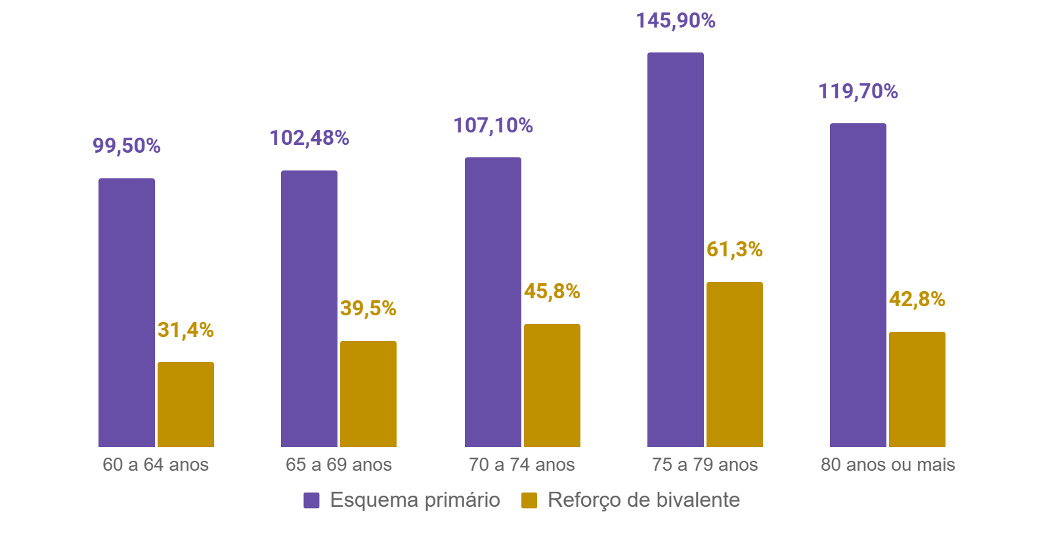
► | Imunização
► Cobertura vacinal monovalente
► Cobertura vacinal em Mato Grosso do Sul por faixa etária
Data da última atualização
Fonte: SES / MS
*Dados atualizados em 01/04/2025

Slide 19
Plantão CIEVS Estadual
DISQUE-NOTIFICA 0800-647-1650 (expediente) (67) 3318-1823 (expediente) (67) 98477-3435 (ligações, SMS, WhatsApp - 24 horas) E-NOTIFICA cievs@saude.ms.gov.br (expediente) cievs.ms@hotmail.com (24 horas)
ENDEREÇO Avenida do Poeta Manoel de Barros, Bloco VII CEP: 79.031-902 - Campo Grande / MS
Visite o painel interativo COVID-19 de Mato Grosso do Sul http://mais.saude.ms.gov.br/
Governador do Estado de Mato Grosso do Sul | Eduardo Correa Riedel
Secretário de Estado de Saúde | Maurício Simões Corrêa
Secretária de Estado de Saúde Adjunta | Crhistinne Cavalheiro Maymone Gonçalves
Superintendente de Vigilância em Saúde | Larissa Domingues Castilho de Arruda
Coordenadora de Emergências em Saúde Pública | Karine Ferreira Barbosa
Coordenadora Estadual Imunização | Ana Paula Rezende de Oliveira Goldfinger
Gerente de Influenza e Doenças Respiratórias | Lívia de Mello Almeida Maziero
Elaboração | Antonio Felipe Monge Pascual
 | Frederico Jorge Pontes de Moraes
 | Grazielli Rocha Romera
 | Lívia de Mello Maziero
 | Lucienne Gamarra
 | Naira Rocha Chaves
 | Valdir Castanho Escandolhero
 | Viviane Campos Ametlla

